Slide 1
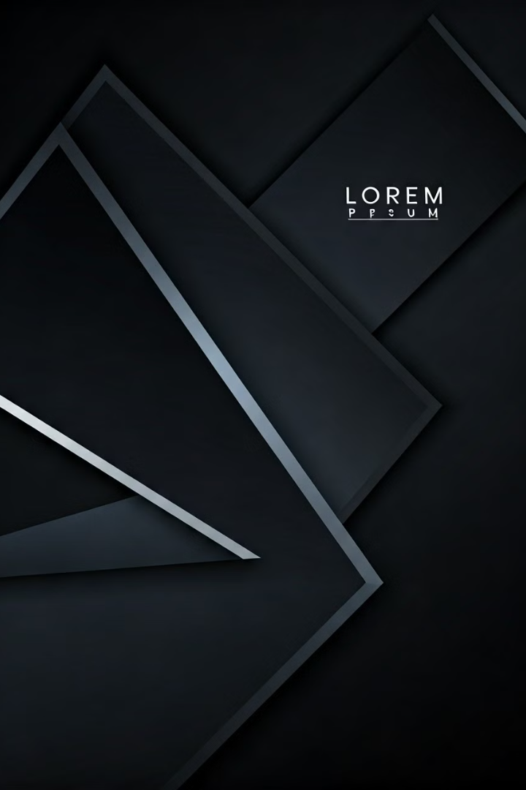
Introducción a la POO
La Programación Orientada a Objetos (POO) es un paradigma de programación que utiliza objetos para representar conceptos del mundo real. Es un enfoque poderoso y flexible que permite crear programas más complejos y fáciles de mantener.

Slide 2
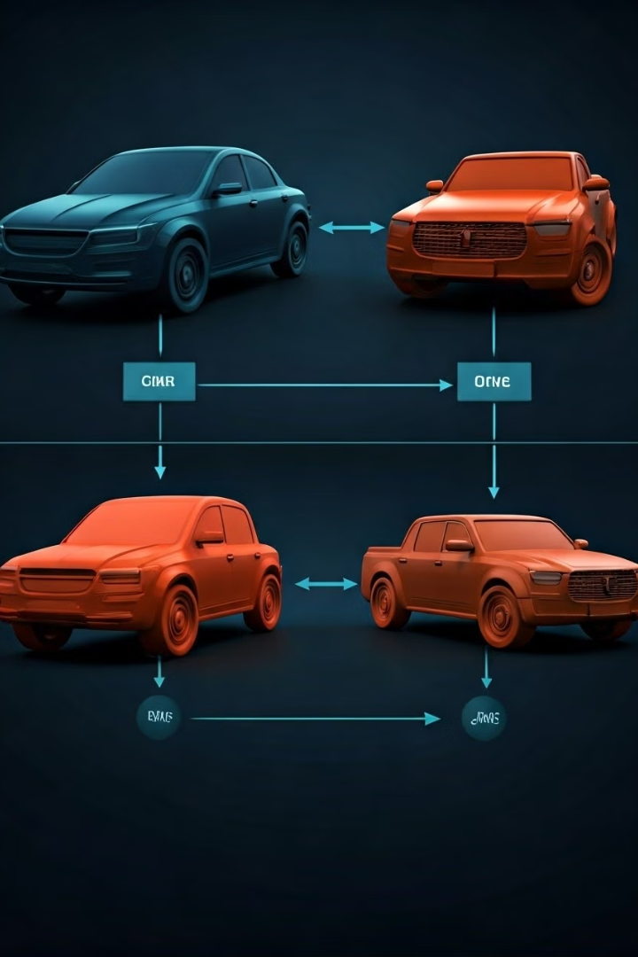

Conceptos Básicos de la POO
1
Objetos
2
Clases
Son instancias de una clase que representan entidades del mundo real. Tienen atributos y métodos que definen su comportamiento.
Plantillas que describen la estructura y el comportamiento de los objetos. Definen los atributos y métodos que comparten los objetos de esa clase.
3
Abstracción
4
Encapsulamiento
Ocultar detalles complejos y exponer solo la información esencial para el usuario.
Agrupar datos y métodos relacionados en una unidad cohesiva. Protege los datos de acceso externo.

Slide 3
Clases y Objetos
Clase
Objeto
Define la estructura y el comportamiento de un objeto.
Instancia de una clase que representa un elemento específico.
Ejemplo: "Coche" con atributos como "color", "modelo", "velocidad máxima" y métodos como "acelerar", "frenar".
Ejemplo: "Mi Coche" con atributos "rojo", "Tesla Model S", "250 km/h", y métodos para acelerar, frenar, etc.

Slide 4

Encapsulamiento
Protección de Datos
Acceso Controlado
El encapsulamiento protege los atributos de una clase de modificaciones no autorizadas.
Se utilizan métodos "getter" y "setter" para acceder y modificar los atributos de forma segura.
Modularidad
Permite modificar las clases sin afectar otras partes del programa.

Slide 5

Herencia
1
Clase Padre
Define atributos y métodos generales que se comparten por las clases hijas.
2
Clase Hija
Hereda los atributos y métodos de la clase padre y puede agregar sus propios atributos y métodos específicos.
3
Reutilización de Código
La herencia permite reutilizar código y reducir la duplicación.

Slide 6




Polimorfismo
Polimorfismo de Métodos
Un método con el mismo nombre puede tener diferentes implementaciones en diferentes clases.
Polimorfismo de Tipos
Una variable puede referirse a objetos de diferentes clases, pero solo podrá acceder a los métodos comunes.
Flexibilidad y Extensibilidad
El polimorfismo permite que los programas sean más flexibles y fáciles de modificar.

Slide 7

Ventajas de la POO
Reutilización de Código
Reduce la duplicación de código y mejora la eficiencia.
Mantenimiento Más Fácil
Los cambios en un módulo solo afectan a ese módulo, simplificando el mantenimiento.
Modularidad
Divide el programa en módulos independientes que pueden ser desarrollados y probados de forma independiente.
Flexibilidad
Facilita la adaptación del software a nuevas necesidades y requisitos.

Slide 8





Aplicaciones de la POO
Desarrollo Web
Desarrollo de Juegos
Frameworks como React, Angular y Vue.js se basan en la POO.
La POO es ideal para crear objetos de juego como personajes, enemigos y elementos del entorno.
Aplicaciones Móviles
Sistemas de Bases de Datos
Lenguajes como Java y Swift utilizan la POO para construir apps para Android e iOS.
Las bases de datos relacionales se basan en la POO para modelar datos y relaciones.

